Slide 1
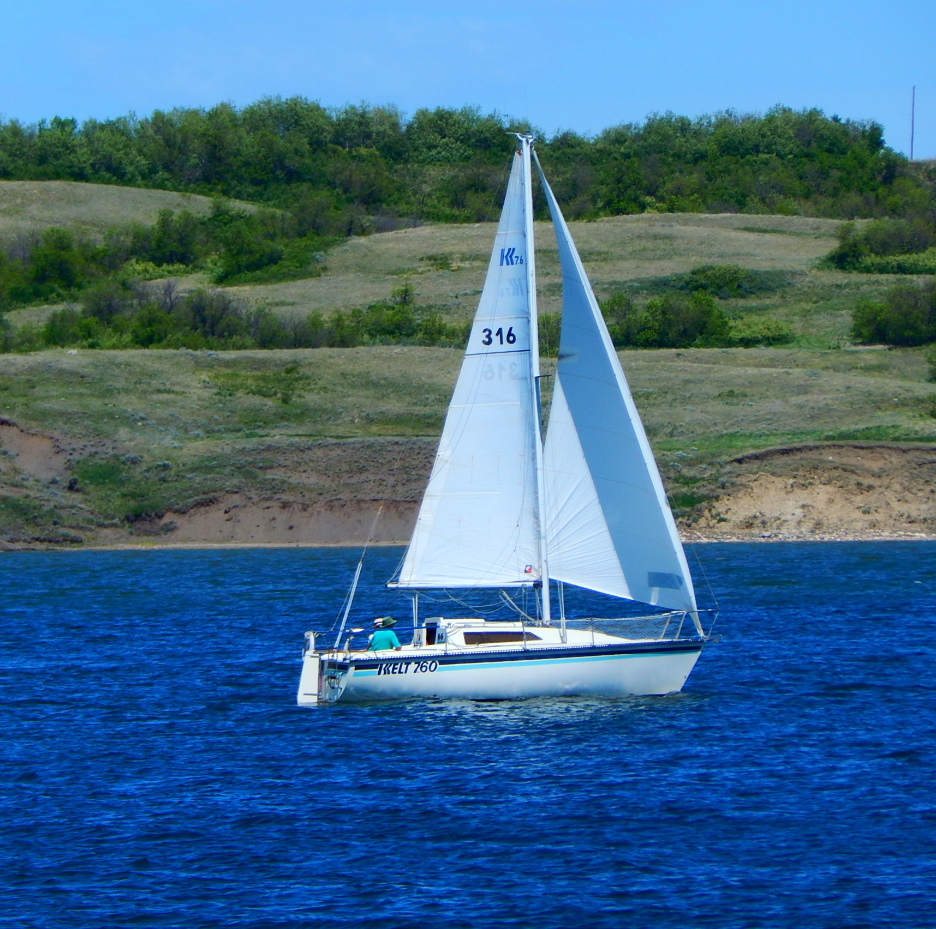
Ocupe una flecha para senalar los siguientes elementos en la fotografia:
Timon
Botavara
Relinga de caida vela mayor
Puno de amura del foque
Sable vela mayor
Cana del timon
Espejo
Relinga de pujamen del foque
Puno de driza de la mayor
Roda

